Slide 1
Core GuideLines
Chapter 6
최정호

Slide 2
열거형
Enum.7 열거형의 바탕 형식은 꼭 필요할 때만 명시하라
Enum의 기본적으로 정의된 바탕형식은 int형 이므로 필요에 따라 바탕형식을 바꿀 수 있다.
#include<iostream>
#include<stdint.h>
enum class ItemType1
{
Weapon,
Armor,
Accessories
};
enum class ItemType2 : uint8_t
{
Weapon,
Armor,
Accessories
};
void main()
{
ItemType1 eType = ItemType1::Weapon;
std::cout << "ItemType1Size : " << sizeof(eType) << std::endl;
ItemType2 eType2 = ItemType2::Weapon;
std::cout << "ItemType2Size : " << sizeof(eType2) << std::endl;
}

Slide 3
Core GuideLines
Chapter 7
최정호

Slide 4
자원관리
R.11 new 와 delete의 명시적인 호출을 피하라
C++핵심 가이드라인 에서는 “메모리를 직접 할당/해제하지 말고 스마트 포인터를 사용하라”
에 이어 “R.22 shared_ptr 객체는 make_shared()로 생성하라” “R.23 unique_ptr 객체는 make_unique()로 생성하라”는 규칙이 있다.
다만 이를 적용시키기 어려운 경우 Custom Deleter를 지정해야 하는데 이를 활용할 수도 있다.
CustomDeleter.cpp 코드 참고

Slide 5
자원관리
7장 전체 정리
메모리자원의 소유권을 확실시 하라
메모리의 생명주기를 명시적으로 표현할 땐 원시 포인터 보단 스마트 포인터위주로 사용하라
std::unique_ptr : 소유권을 독점하는 포인터
std::shared_ptr : 소유권을 공유하는 포인터
std::week_ptr : 소유권을 주장하지 않는 포인터
스마트포인터 생성은 make_xxx()사용을 권장한다.

Slide 6
Core GuideLines
Chapter 8
최정호

Slide 7
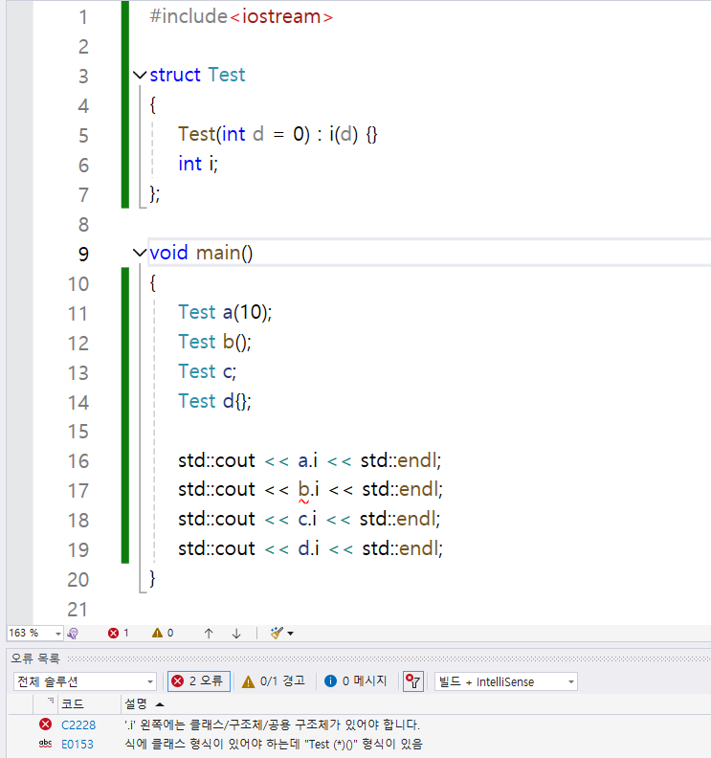
표현식과 문장
ES.23 {} 초기화 구문을 선호하라
항상 적용할 수 있다
auto 키워드를 사용시 예측이 불가능한 경우를 제외하고 항상 적용할 수 있다.
가장 당황스러운 구문 해석의 문제가 없다.
아래 코드의 Test b();는 변수 선언이 아니라 함수로 인식해 b객체를 사용할 수 없다.

Slide 8
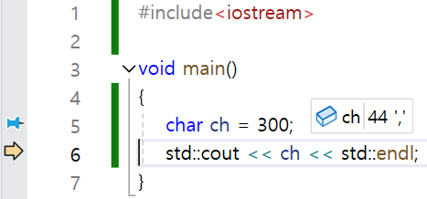
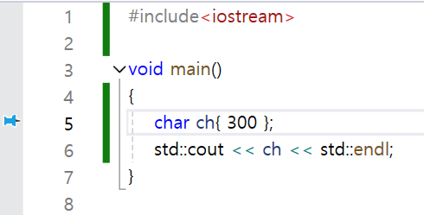
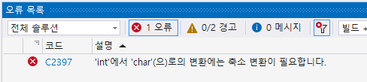
표현식과 문장
ES.23 {} 초기화 구문을 선호하라
좁아지는 변환이 일어나지 않는다.
char 자료형은 -128 ~ 127까지 저장 가능 하므로 범위를 벗어나는 정보를 저장할 경우 오동작이 발생할 수 있다.
이때 {}초기화를 하면 위와 같은 축소변환을 감지할 수 있다.

Slide 9
표현식과 문장
ES.28 복잡한 초기화에는, 특히 const 변수의 복잡한 초기화에는 람다를 사용하라.
#include<iostream>
class Test
{
private:
int Data{ 0 };
public:
void operator += (int _iData)
{
Data += _iData;
}
void main()
{
const Test t = [&] {
Test val;
for (int i = 0; i < 10; i++)
val += i;
return val;
}();
}

Slide 10
표현식과 문장
ES.78 switch문에서 암묵적인 실행 지속에 의존하지 말라.
#include<iostream>
#include<conio.h>
void main()
{
char ch = _getch();
switch (ch)
{
case 'a':
__fallthrough
case 'A':
std::cout << "왼쪽으로 이동";
break;
case 'd':
__fallthrough
case 'D':
std::cout << "오른쪽으로 이동";
break;
default:
break;
}
}

Slide 11
Thank you
최정호

